Slide 1
Représentation des données
01/10/09
Activité 1 - Module 1 - Séquence 1 - Phase 5
1
Notes:
1

Slide 2
Représentation des données
Plan de la phase
Introduction
Code ASCII
Code ISO 8859
Code EBCDIC
Code UNICODE
Code BASE64
Exercices
01/10/09
Activité 1 - Module 1 - Séquence 1 - Phase 5
2
Notes:
2

Slide 3
Représentation des données
Introduction
Les informations que doit traiter un ordinateur sont composées :
  nombres
  chiffres
  symboles
Or comme nous l'avons vu, les systèmes informatiques ne reconnaissent que les deux états
binaires 0 et 1.
On doit alors présenter l'information à traiter, quelle quel soit, de manière à ce qu'elle puisse être
utilisable par la machine .
Pour, cela on doit coder ces informations afin qu'assimilables par l'homme elles le deviennent par
la machine.
01/10/09
Activité 1 - Module 1 - Séquence 1 - Phase 5
3
Notes:
3

Slide 4
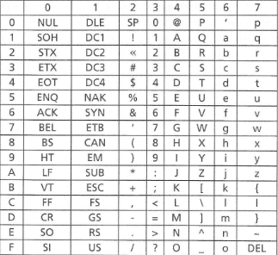
Représentation des données
Code ASCII
Le code ASCII (American Standard Code Information Interchange) est le code
le plus ancien (1963) des codes informatique.
Normaliser (1968) ISO 7 bits, nommé aussi US-ASCII ou ASCII Standard.
Code sur 7 bits (128 symboles, c'est le charset),
définit au départ pour coder les caractères
anglo-saxon.
Quel est le caractère codé par 0x2A ?
$ man ascii
Certains caractères sont non imprimables mais utilisés lors de transmission de données
entre ordinateur – ordinateur ou ordinateur - imprimante.(EOT, ENQ, ACK)‏
01/10/09
Activité 1 - Module 1 - Séquence 1 - Phase 5
4
Notes:
4
Compléter la partie normalisation

Slide 5
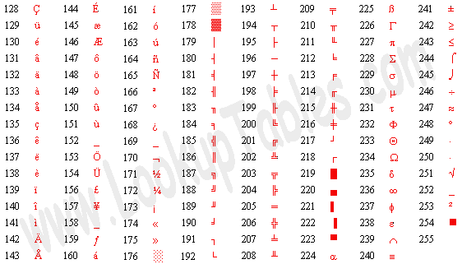
Représentation des données
Code ASCII - étendu
Étendu à 8 bits (1970).
Permet de coder 256 caractères.
Base de tous les codes modernes.
Variantes régionales.
Étendu à 8 bits
ASCII étendu
01/10/09
Activité 1 - Module 1 - Séquence 1 - Phase 5
5
Notes:
5

Slide 6
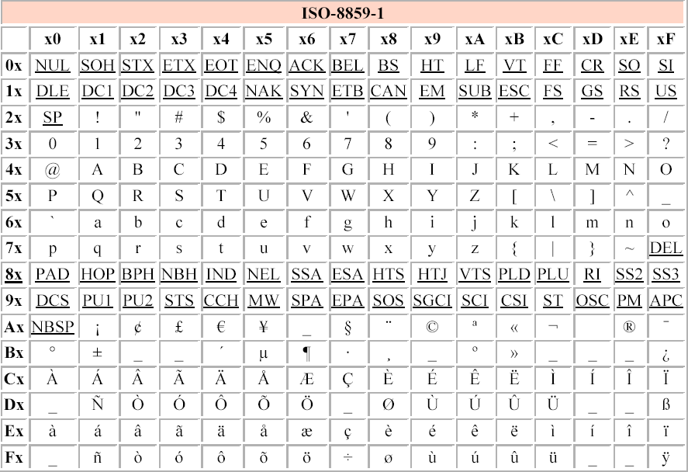
Représentation des données
Code ISO 8859
Gamme des codes : ISO 8859-1 à ISO 8859-16.
Norme utilisée par de nombreux système d'exploitation(Unix, Windows).
ISO 8859-1 (Latin-1)
ISO 8859-15 (Latin 9)
Les codes ISO 8859-xx permettent de gérer qu'un alphabet à la fois.
01/10/09
Activité 1 - Module 1 - Séquence 1 - Phase 5
6
Notes:
6

Slide 7
Représentation des données
EBCDIC
L'Extended Binary Coded Decimal Interchange Code (EBCDIC) est un mode de codage
des caractères sur 8 bits créé par IBM à l'époque des
cartes perforées. Il existe au moins 6 versions différentes bien documentées
(et de nombreuses variantes parfois créées par des concurrents d’IBM),
incompatibles entre elles. Ce mode de codage a été critiqué pour cette raison, mais aussi
parce que certains caractères de ponctuation ne sont pas disponibles dans certaines
versions. Ces disparités ont parfois été interprétées comme un moyen pour IBM
de conserver ses clients captifs.
EBCDIC est encore utilisé dans les systèmes AS/400 d’IBM ainsi que sur les mainframes
sous MVS, VM ou DOS/VSE.
TODO
01/10/09
Activité 1 - Module 1 - Séquence 1 - Phase 5
7
Notes:
7

Slide 8
Représentation des données
Unicode
ISO travaille depuis 1988 sur un code « universel » (UNIversal CODE).
Ces travaux référencés sous ISO/IEC 10 646 se présentent sous deux formes :
- 32 bits (USC-4)‏
- 16 bits (USC-2)‏
Unicode 1.0.0 :
- Sous ensemble de départ conforme à la norme ISO 10646 (UCS-2).
- codage sur 16 bits (65 535 caractères).
Unicode 2.0 [1993] :
- recense 38 885 caractères conforme à la norme ISO/IEC 10646-1:1993.
- codage sur 16 bits (65 535 caractères).
Unicode 3.0 [2000] :
- recense 49 194 caractères conforme à la norme ISO/IEC 10646-1:2000.
- couvre les langages : États-Unis, Europe, Moyen-Orient, Afrique, Inde, Asie et Pacifique
- la version Unicode 3.1 introduit 44 946 nouveaux symboles
- la version 3.2 [2003] code 95 221 caractères
Unicode 6.2 [ 2012] :
- dernière version
- 110,117 caractères
Toute application conforme à Unicode est donc conforme à l'ISO/CEI 10 646.
01/10/09
Activité 1 - Module 1 - Séquence 1 - Phase 5
8
Notes:
8

Slide 9
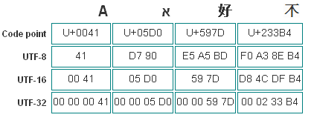
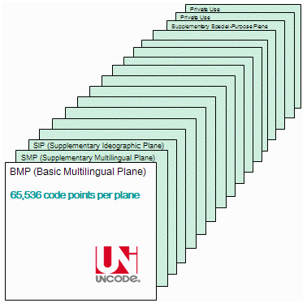
Représentation des données
Unicode
Unicode se traduit sous trois formes :
UTF-8 (RFC 3629) :
- codage de taille variable (moins coûteux en mémoire)
- prend en charge ASCII étendus et UCS-2 (Unicode sur 16 bits)
- utilisé pour les applications Unix et Internet
UTF-16
- la majorité des caractères peuvent être représentés.
UTF-32 synonyme d'UCS-4
- code les caractères sur une même taille.
U+0041 LATIN CAPITAL LETTER A
Les premiers 65,536 caractères forment
le PMB (Plan Multilingue de Base).
Plus de 1 millions de caractères référencés
dans le jeu de caractères Unicode appelés
supplementary characters.
01/10/09
Activité 1 - Module 1 - Séquence 1 - Phase 5
9
Notes:
9

Slide 10
Représentation des données
Unicode
The Unicode Standard, Version 6.2, contains 110,117 characters from the world’s scripts.
These characters are more than sufficient not only for modern communication for the
world’s languages, but also to represent the classical forms of many languages. The standard
includes the European alphabetic scripts, Middle Eastern right-to-left scripts, and scripts of
Asia and Africa. Many archaic and historic scripts are encoded. The Han script includes
74,616 ideographic characters defined by national, international, and industry standards of
China, Japan, Korea, Taiwan, Vietnam, and Singapore. In addition, the Unicode Standard
contains many important symbol sets, including currency symbols, punctuation marks,
mathematical symbols, technical symbols, geometric shapes, dingbats, and emoji.
Note, however, that the Unicode Standard does not encode idiosyncratic, personal, novel,
or private-use characters, nor does it encode logos or graphics. Graphologies unrelated to
text, such as dance notations, are likewise outside the scope of the Unicode Standard. Font
variants are explicitly not encoded. The Unicode Standard reserves 6,400 code points in the
BMP for private use, which may be used to assign codes to characters not included in the
repertoire of the Unicode Standard. Another 131,068 private-use code points are available
outside the BMP, should 6,400 prove insufficient for particular applications.
01/10/09
Activité 1 - Module 1 - Séquence 1 - Phase 5
10
Notes:
10

Slide 11
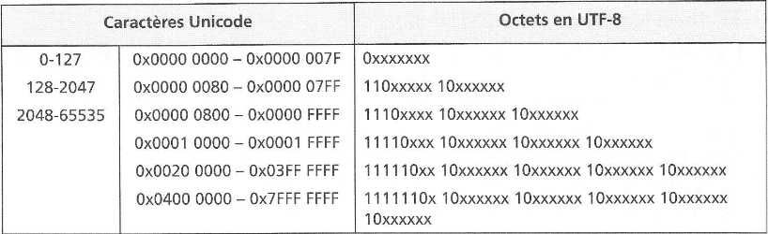
Représentation des données
Unicode - Fonctionnement de UTF-8
Fonctionnement de UTF-8
Chaque caracteres Unicode est repéré par un nombre (point de code) compris entre
0 et 2³¹ (0x0 – 0x7FFFFFFF) et un nom.
UTF-8 est un code variable, on transmet 8 bits, si le caractères peut être codé sur 8 bits (ASCII)
et non pas 32 bits comme avec UTF-32.
01/10/09
Activité 1 - Module 1 - Séquence 1 - Phase 5
11
Notes:
11

Slide 12
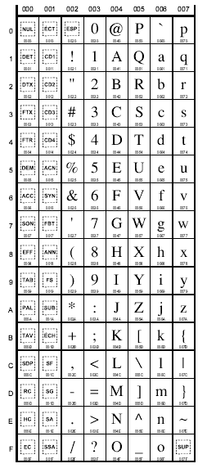
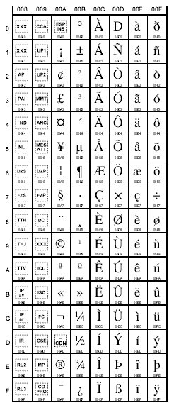
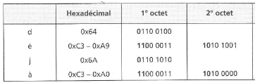
Représentation des données
Unicode – Fonctionnement de UTF-8
Exemple : pour écrire le mot « déjà » on utilisera la séquence d'octets suivante :
0x64 C3 A9 6A C3 A0
- « d » caractère de la 1er plage : l'octet commence
par un 0 => son code ascii.
- « é » caractère de la 2 plage : il nous faut 2 octets.
- 1er octet commence par 110 indique :
- un octet suit.
- caractere de 2 plage.
- les bits qui restent code le caractère (00000)‏
- 2 octet commence par 10 indique :
- indique que c'est un octet de suite
- les bits qui restent code le caractère (000000)‏
Il faut placer la valeur codante la lettre « é » dans le tableau,
soit 0xE9 ou 1110 1001 dans la suite binaire 00000 000000.
2nd octet : 1010 1001 → 0xA9
1er octet : 1100 0011 → 0xC3
on trouve de même pour « j » = 0x6A et pour « à » = 0xC3A0
Donc « déjà » est codé sur 6 octets. (comparer au 16 octets
pour un code UTF-32)‏
Unicode Jeu de base Latin
Unicode compléments
01/10/09
Activité 1 - Module 1 - Séquence 1 - Phase 5
12
Notes:
12

Slide 13
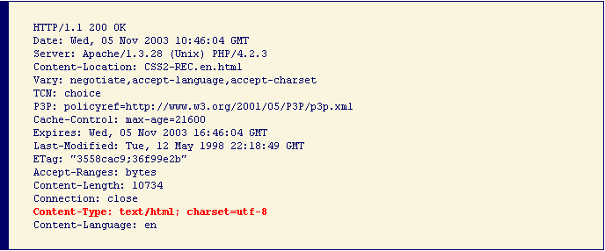
Représentation des données
Unicode – Fonctionnement de UTF-8
http://www.w3.org/International/O-HTTP-charset.fr.php
01/10/09
Activité 1 - Module 1 - Séquence 1 - Phase 5
13
Notes:
13

Slide 14
Représentation des données
Exercices
Le type MIME (Multipurpose Internet Mail Extension ) est un standard ( 1991) qui propose pour
transférer les données cinq formats de codage. Mime s'appuie entre autre, sur un code particulier
dit « base64 »
Définissez le rôle du protocole MIME.
Quels sont les protocoles de communications utilisateurs de MIME ?
Comment s’effectue le codage des données en base 64 ?
Exemple : supposons que nous ayons à transmettre l'extrait du fichier suivant : 0xE3 85 83... Ces valeurs hexadécimales pouvant correspondre à une vidéo, un fichier mp3... Donner en hexadécimal les valeurs transmises après encodage en base64.
01/10/09
Activité 1 - Module 1 - Séquence 1 - Phase 5
14
Notes:
14

Slide 15
Représentation des données
Exercices
1. Le vidage d'un fichier fait apparaître les information suivantes en ASCII :
4C 65 20 42 54 53 20 65 73 74 20 75 6E 65 20 22 65 78 63 65 6C 6C 65 6E 74 65 22 20 46 6F 72
6D 61 74 69 6F 6E 2E.
Procéder à leur conversion en texte.
2. Coder le texte suivant en utilisant le code ASCII sous sa forme hexadécimale :
Technologie 2003 « Leçon sur les CODES ».
3. Coder en Unicode UTF-8, sous forme hexadécimale, le texte : « Année 2007 ».
01/10/09
Activité 1 - Module 1 - Séquence 1 - Phase 5
15
Notes:
15

